Slide 1
資料分析期中報告
10922119 丁澤安

Slide 2

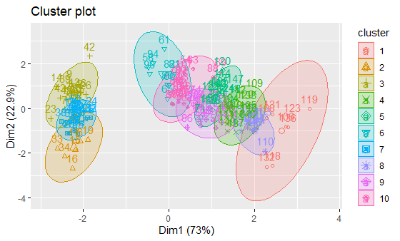
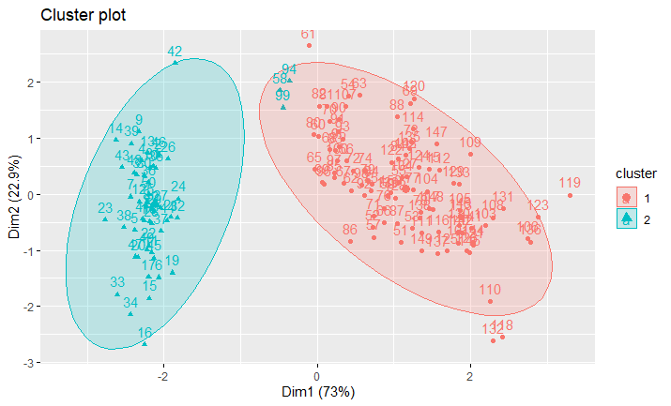
Iris (鳶尾花資料集)
Using K-means 分群
總共分成3類
把分類標籤去除後使用K-means 進行分群，可以發現不管分成幾類，大致上都是兩群。
事實證明
分成10群
分成2群

